Slide 1
Rock Scissors Paper Game 화면 정의서
Kosmo: 오금환

Slide 2
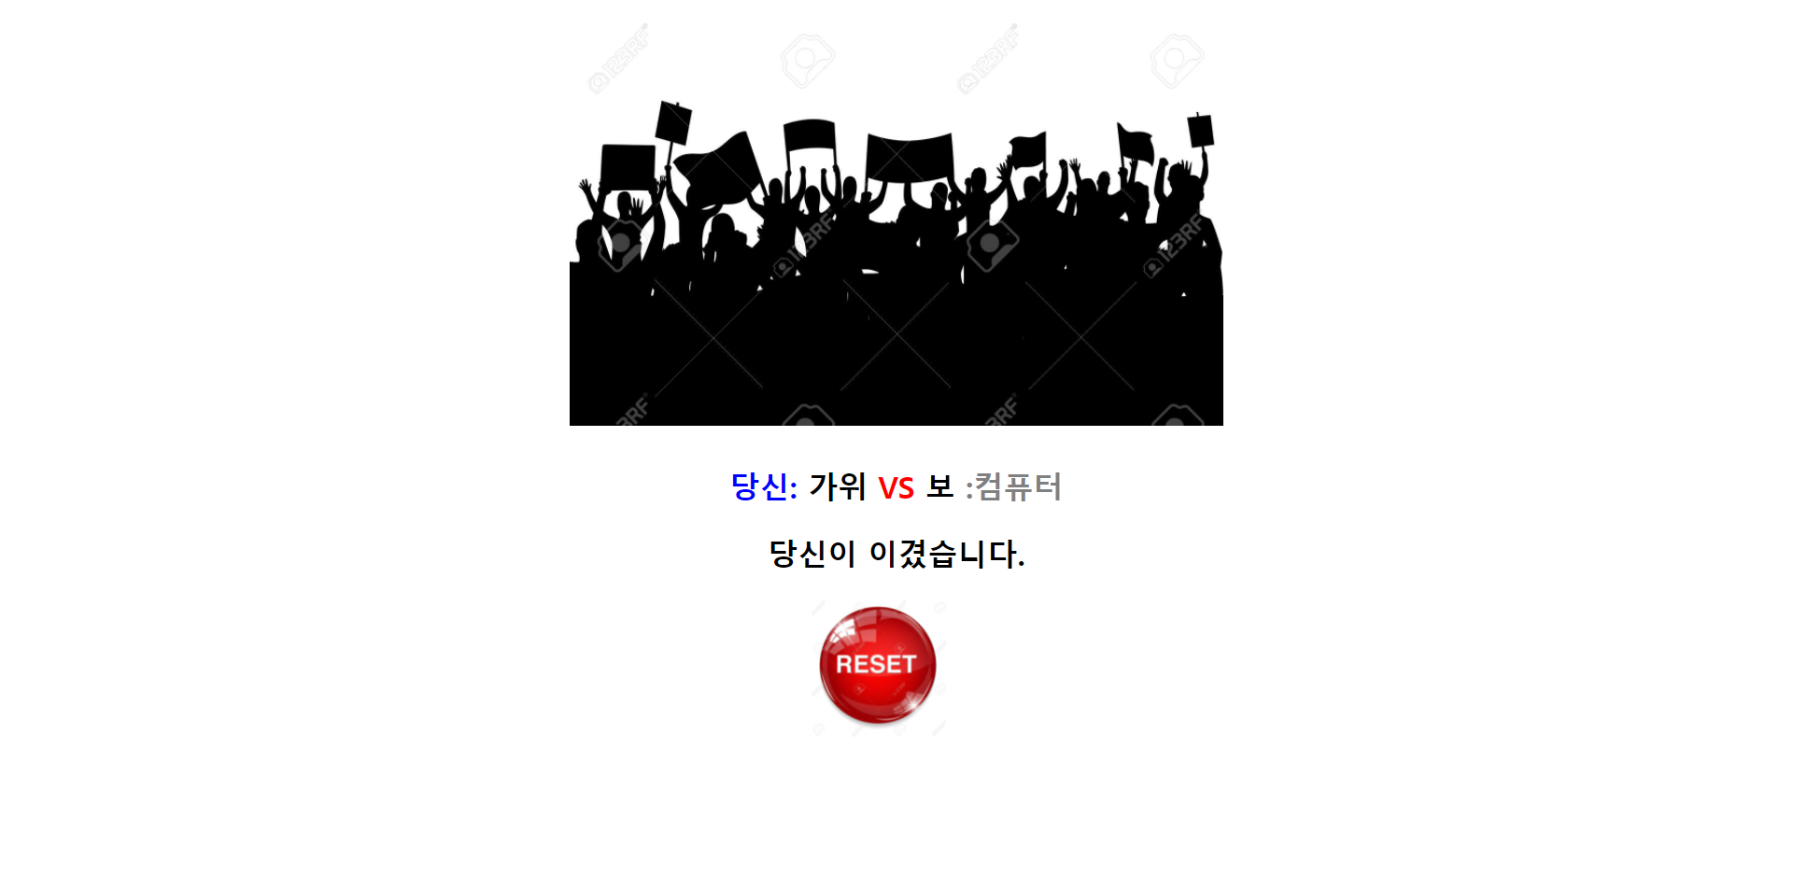
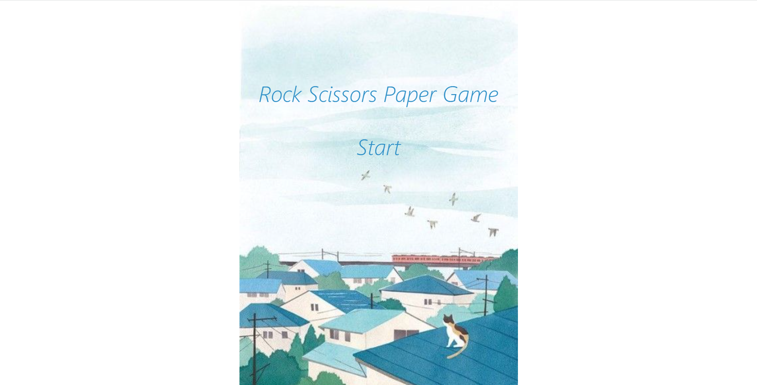
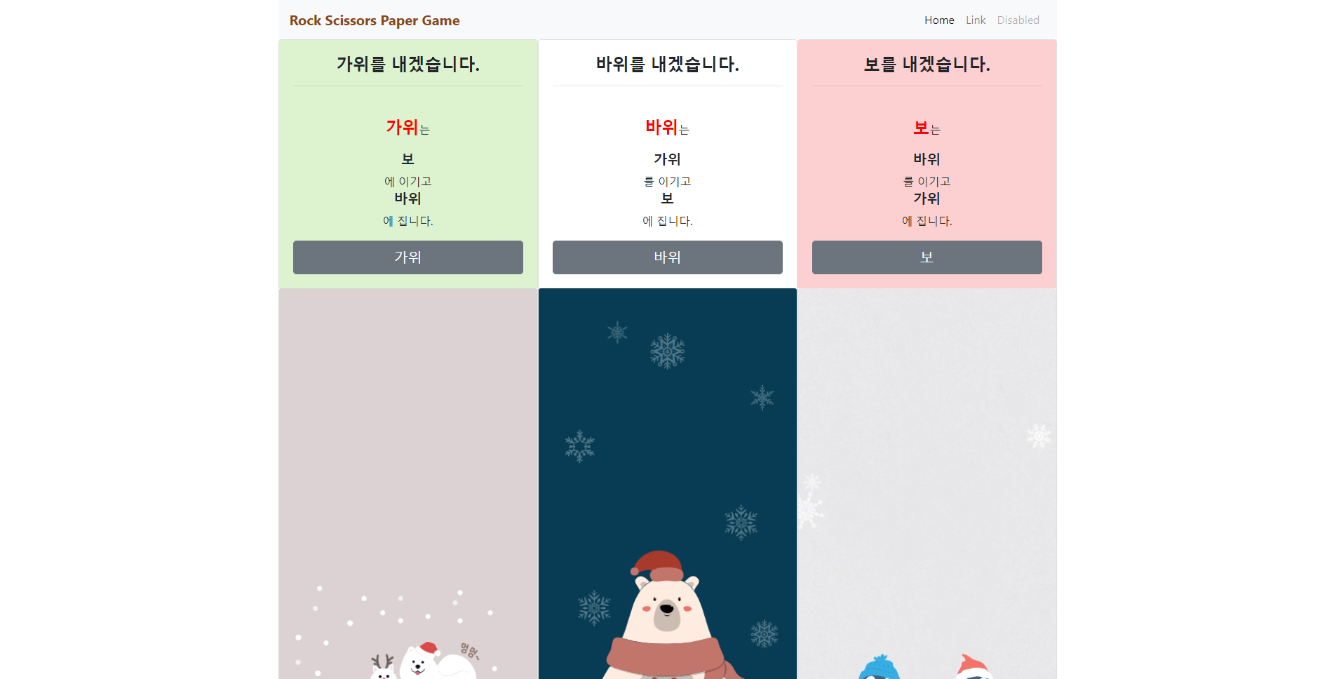
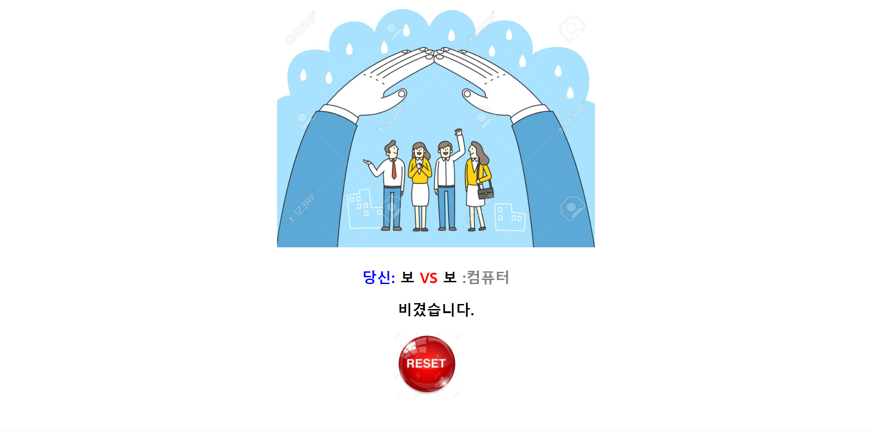
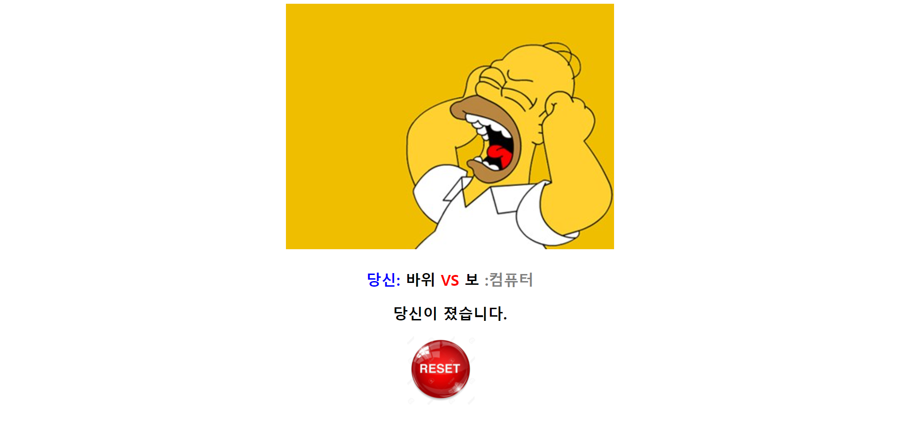
1. 화면 설계도
진행
역진행
Start 버튼을 클릭하여 이동
게임을 진행하면 전환
승리 화면
무승부 화면
게임 시작 화면
(메인화면)
게임 화면
Home 버튼을 클릭하여 이동
Reset 버튼을 클릭하여 이동
패배 화면

Slide 3
2. 메인화면
1. 게임 시작 버튼
게임을 시작하는 버튼
1

Slide 4
3. 게임화면
1
2
1. 새로고침 버튼
게임화면을 새로고침 하는 버튼
3
4
2. Home 버튼
메인화면으로 돌아갈 수 있는 버튼
5
3. 결정 문구
User가 무엇을 낼지 보여주는 텍스트
4. 결정 설명 문구
User가 선택한 것에 대해 승패 조건을 설명하는 텍스트
5. 결정 버튼
User가 최종적으로 결정하는 버튼

Slide 5
4. 결과화면
1. 결과 그림
User의 승패를 이미지로 보여주는 화면
1
2. 유저와 컴퓨터의 결과 출력
User가 무엇을 냈으며 컴퓨터는 무엇을 냈는지 확인시켜주는 화면
2
3. 승패의 출력
누가 이겼는지 출력해주는 화면
3
4
4. RESET버튼
게임을 다시 하고싶을 때 게임화면으로 돌아가는 버튼

Slide 6
5. 어려웠던 부분과 해결방법
1. 가위.바위.보를 선택했을 때, 결과값을 보낼 때 이미지를 클릭해서 결과 값을 보내고 싶었지만 그럴 수 없었던 것.
-이미지를 통해 value값을 보내는 방법을 찾지 못해, 대신 이미지를 포함한 카드형태로 만들고 카드에 대한 설명과 카드에 맞는 버튼배치를 통해 의도와는 다르지만 나름 만족한 형태를 갖출 수 있었습니다.

Slide 7
5. 어려웠던 부분과 해결방법
2. 결과에 따른 이미지를 띄우는 것.
- 반복문 안에 스클립틀릿을 적절히 배치하면 조건문에 따른 결과에 따라 배치한 스클립틀릿으로 작동하는 것으로 해결했습니다.

Slide 8
5. 어려웠던 부분과 해결방법
3. 컴퓨터와 User의 값을 이미지로 띄우는 것.
- 컴퓨터의 값과 유저의 값을 이미지로 띄워 결과 그림과 조화롭게 배치하고 싶었지만 각각 다른 함수로 한 화면에 이미지를 배치하는 방법을 찾지 못해 텍스트롤 통해 결과 그림과 함께 출력하도록 했습니다.

